Slide 1

Ambulatório de Feridas
EnfªPhaloana Pinheiro Grandi
Campos de Júlio, MT
Notes:
Para usar este slide de animação de título com uma nova imagem, basta 1) mover a forma semitransparente superior para o lado, 2) excluir a imagem do espaço reservado, 3) clicar no ícone da imagem para adicionar uma nova imagem, 4) mover a forma semitransparente de volta à posição original, 5) atualizar o texto no slide.

Slide 2

Feridas representam a perda da integridade da pele (ferimento) por causas externas (traumas ou cirurgias), ou por causas endógenas, relacionadas a doenças facilitadoras ou causadoras da ferida.

Slide 3
No município de Campos de Júlio a longo desses últimos anos vem aumentando a demanda de feridas crônicas e de alta complexidade, representando um significativo impacto social e econômico devido ao seu caráter recorrente e o longo tempo necessário à sua cicatrização.

Slide 4
Do cuidado;
Processo de cicatrização de feridas – Evitar complicações locais ou gerais.
Avanços na compreensão dos processos de reparação tissular
Investimentos em pesquisa
Das tecnologias;
Diminuir os impactos
Técnicas de laserterapia, oxigenoterapia hiperbárica, matriz de regeneração dérmica, terapia de pressão negativa, a biompressora 4D, placas, correlatos e manipulados.
Terapias Integrativas

Slide 5
Justificativa
Atualmente contamos com a média de 14 curativos diários, fixos, no discorrer deste trabalho. Sendo, 4 desses crônicos, ou seja, com mais de 1 ano de acompanhamento.
Conclui-se que mais de 1 ano de tratamento diário pela Atenção Primária e Secundária, são 365 dias de consumo de materiais, tempo/hora de trabalho por profissional, sem prognóstico, impactando negativamente a vida do paciente e família, abrindo portas para novas complicações de saúde, além dos já instalados.

Slide 7
Caso 07: Sr I.V. 68 anos, diabético e hipertenso. Em uso regular de medicação. Apresenta Lesão crônica em trocanter D há 3 anos. Exsudativa, descolamento tissular em túnel com extensão de 20cm, presença de biofilme, bordas epibolizadas, necrose coagulativa e esfacelar de difícil manejo.
Observação: *Correlatos disponíveis na farmácia: Colagenase – valor médio 58 reais (1 frasco é usado em média 12 dias. Em média 5,80 reais ao dia). Realizamos desbridamento, no entanto, desvitaliza borda. Portanto, não obtemos a cicatrização. Se não a usamos a necrose esfacelar aumenta e não obteremos a cicatrização.
Observação: Total mês: 1.815,00 reais (realizando todos os dias, no entanto, com esse recurso utilizamos a cada 7 dias). Sendo um total em média de 4 curativos realizados ao mês.

Slide 8
Se parássemos o cálculo por aqui, já teríamos motivos para não questionar as vantagens. Agora faremos o cálculo em 3 anos de custo, que já sabemos que com o uso dessas tecnologias obteremos sucesso em tempo muito menor. Em 3 anos teríamos o gasto total de 15.544,80 reais, uma economia de 25.819,20 reais.
as

Slide 9
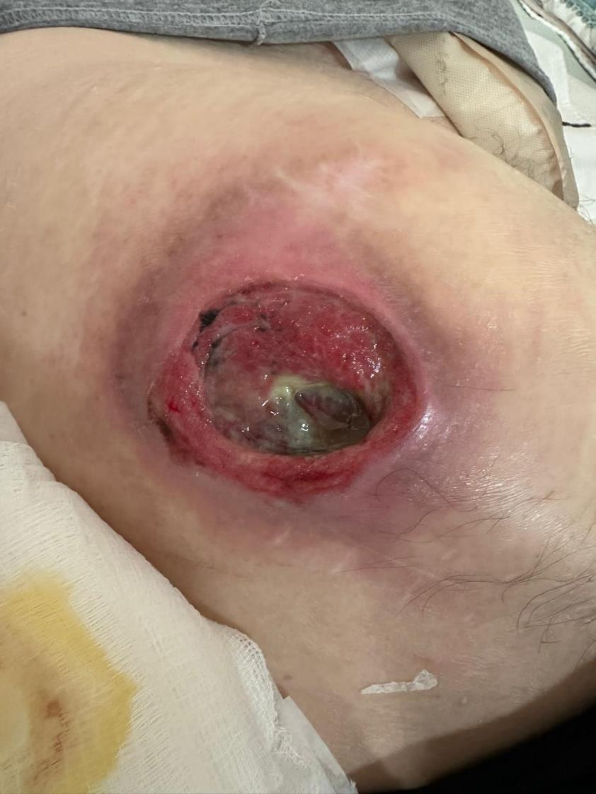
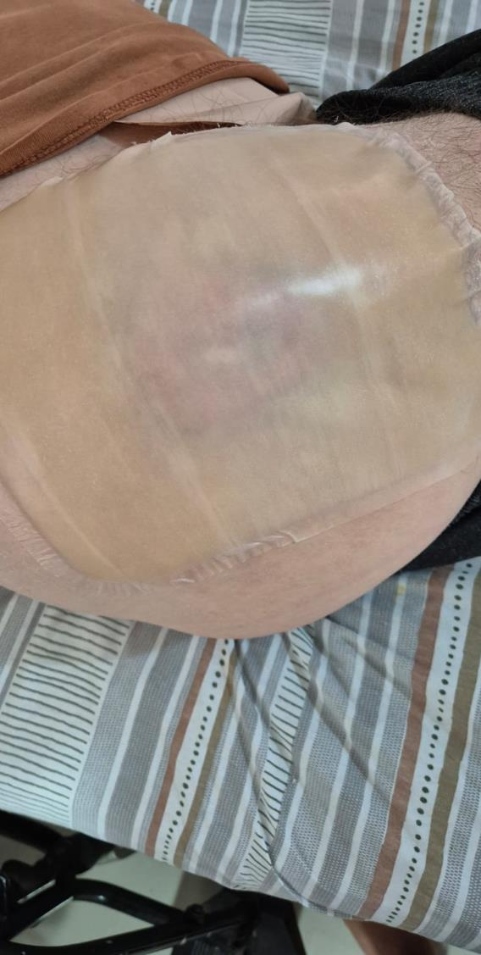
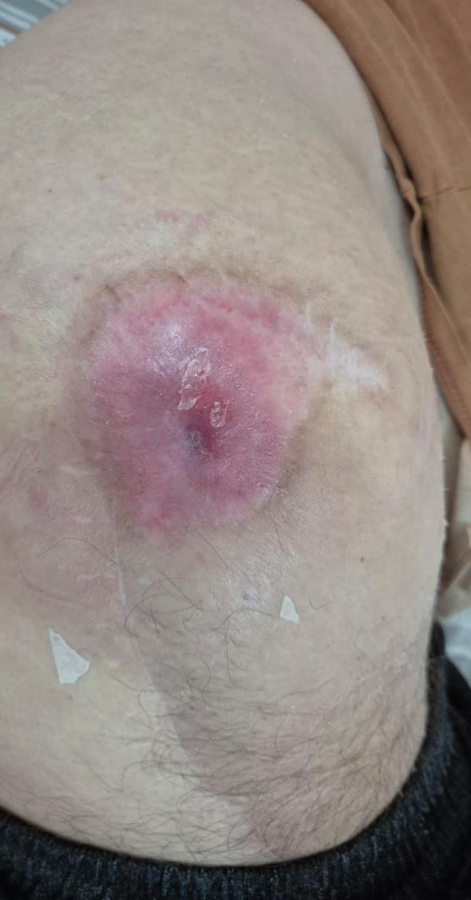
18/out/2024
05/set/2024
18/out/2024
Imagens autorizadas em Termo de uso de Imagem

Slide 10
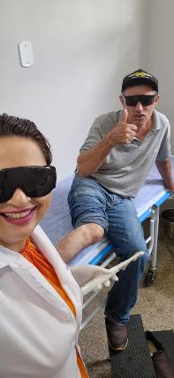
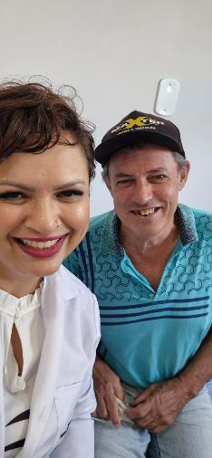
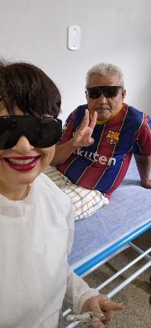
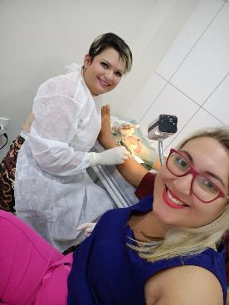
Devolver autonomia e qualidade de vida as pessoas é precioso!
OBRIGADO(A)
Notes:
Para usar este slide de animação de título com uma nova imagem, basta 1) mover a forma semitransparente superior para o lado, 2) excluir a imagem do espaço reservado, 3) clicar no ícone da imagem para adicionar uma nova imagem, 4) mover a forma semitransparente de volta à posição original, 5) atualizar o texto no slide.

